Slide 1
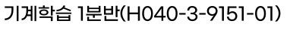










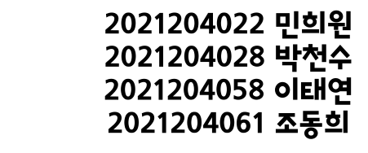

기계학습 팀 프로젝트 최종 발표

Slide 2


01 프로젝트 소개
02 데이터 소개
03 데이터 전처리
주제 및 배경
EDA 및 시각화
04 학습 모델
05 분석 결과
XGBoost
LGBM
CatBoost
Neural Network
Ensemble
분석 결과 해석
프로젝트 기여점 및 한계

Slide 3



Slide 4

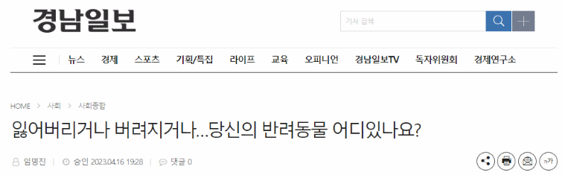
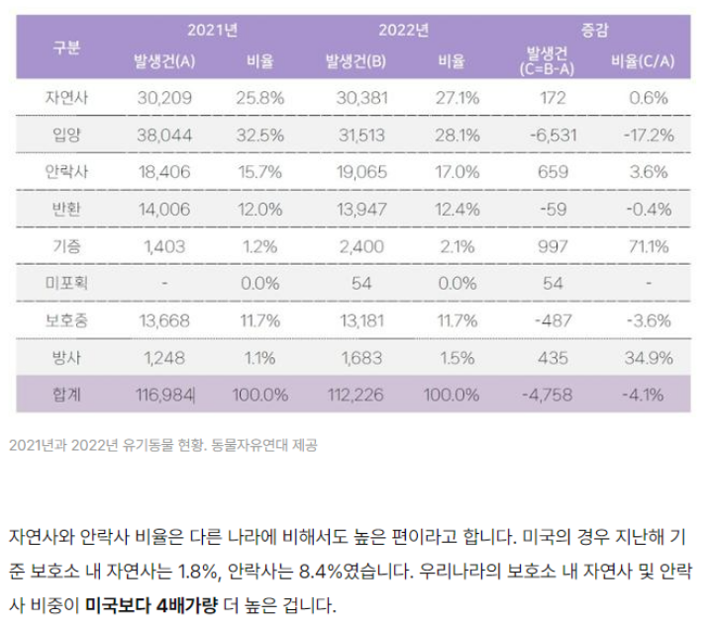
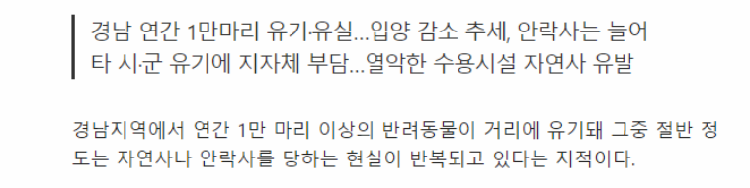
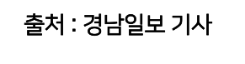
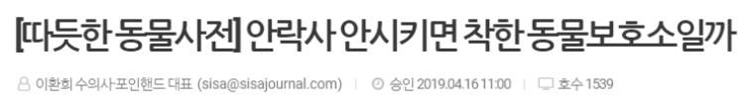
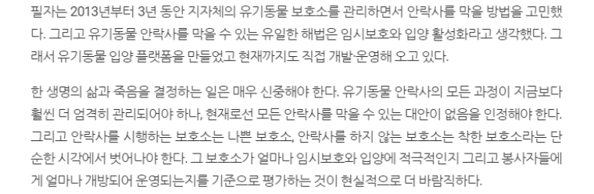

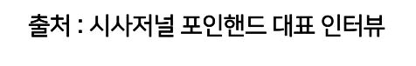
프로젝트 소개

Slide 5
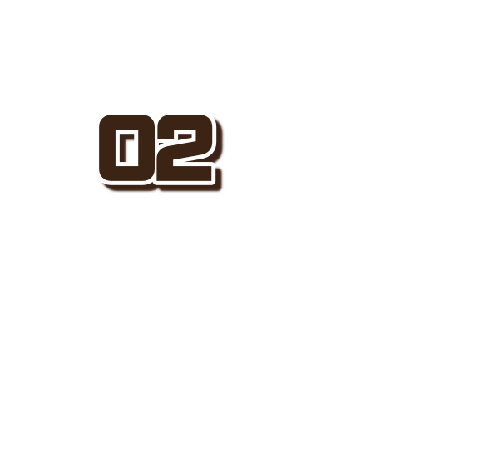


Slide 6

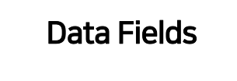
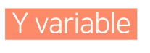
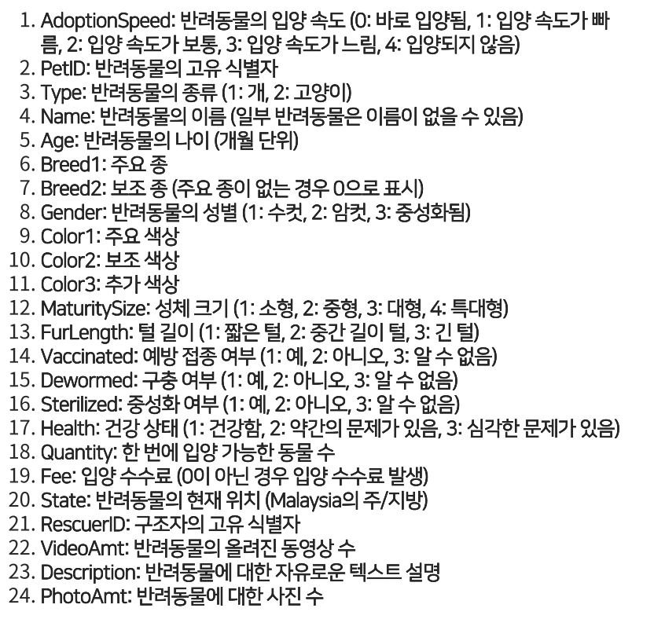


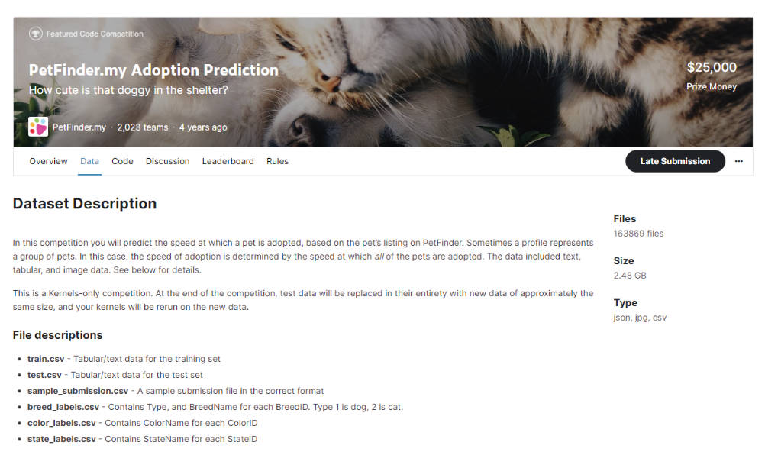
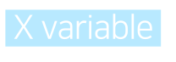

Slide 7



Slide 8



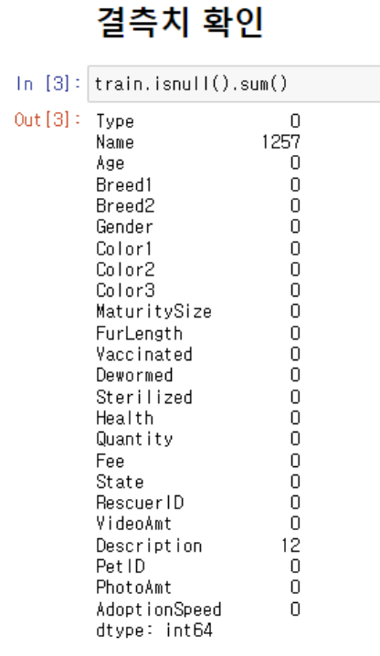
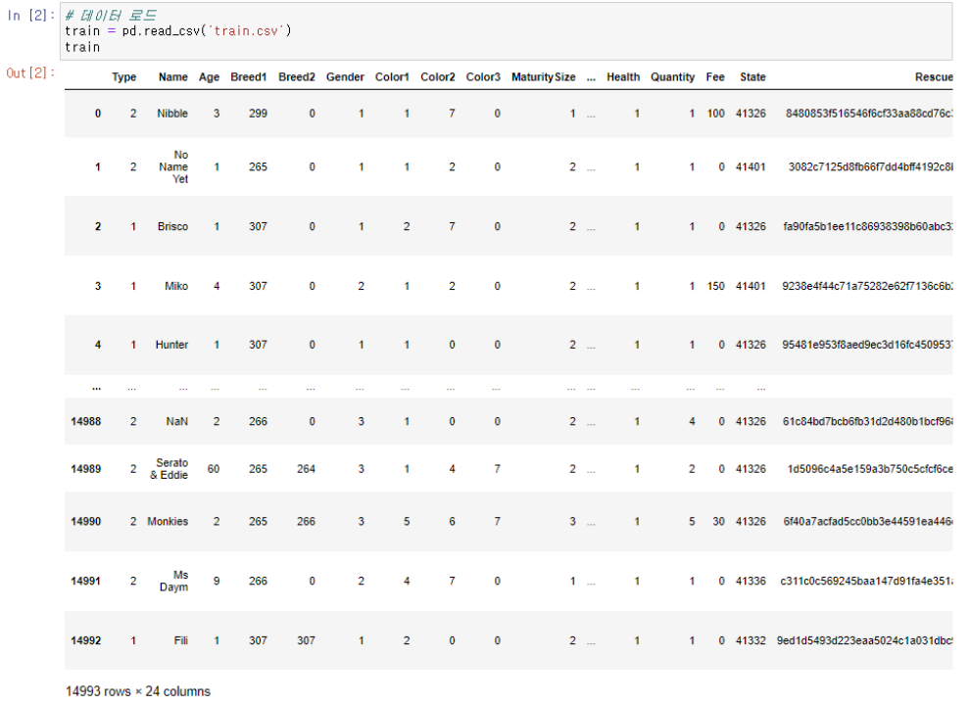


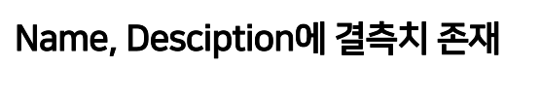
‘Name’ 열에 존재하는 결측치는 ‘NoName’으로 대체

Slide 9
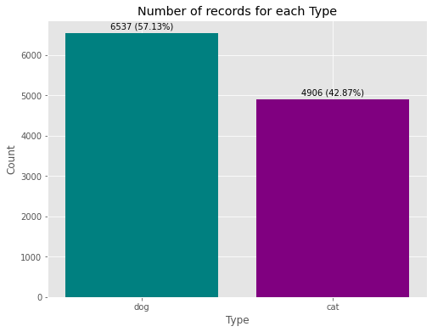
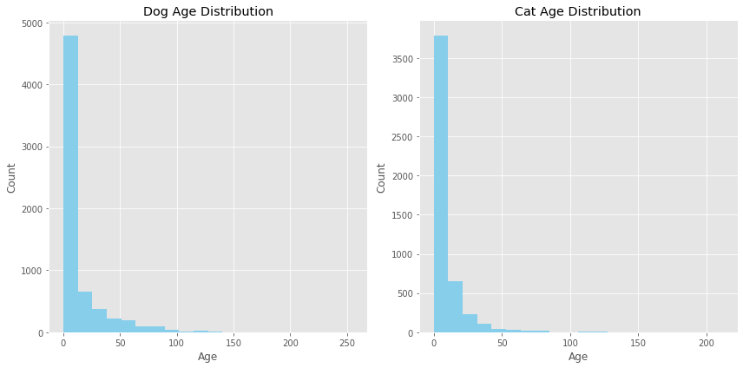
데이터 EDA
Type, Age 시각화
Type : 반려동물의 종류(1: 개, 2: 고양이)
Age : 반려동물의 나이(개월단위)
↪ 개와 고양이 따로 시각화
Age : 개월 수에 따라 3개의 class로 분류 (0~6:1, 7~12:2, 13이상: 3)
Type : 개와 고양이 예측 모델 따로 생성

Slide 10
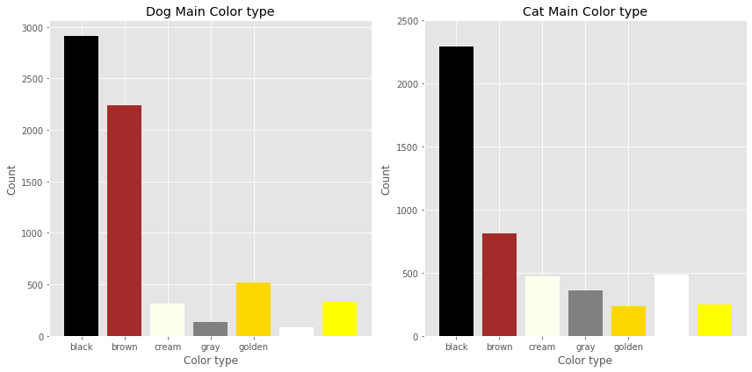
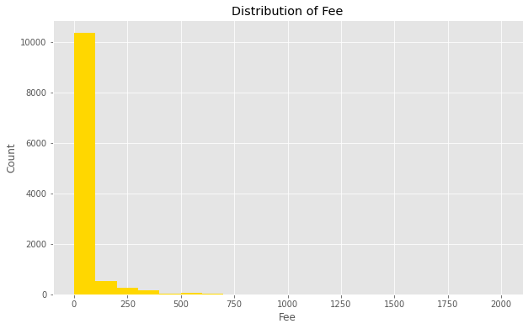
데이터 EDA
Color, Fee 시각화
Color1 : 주요 색상(왼쪽: 개, 오른쪽: 고양이)
Fee : 입양 수수료
Fee : 이상치 제거 후 10으로 나눔
Color : One-Hot인코딩 진행
※ 7개 색상 존재 : 'black', 'brown', 'cream', 'gray', 'golden', 'white', 'yellow'

Slide 11
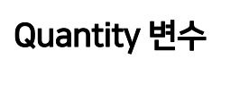
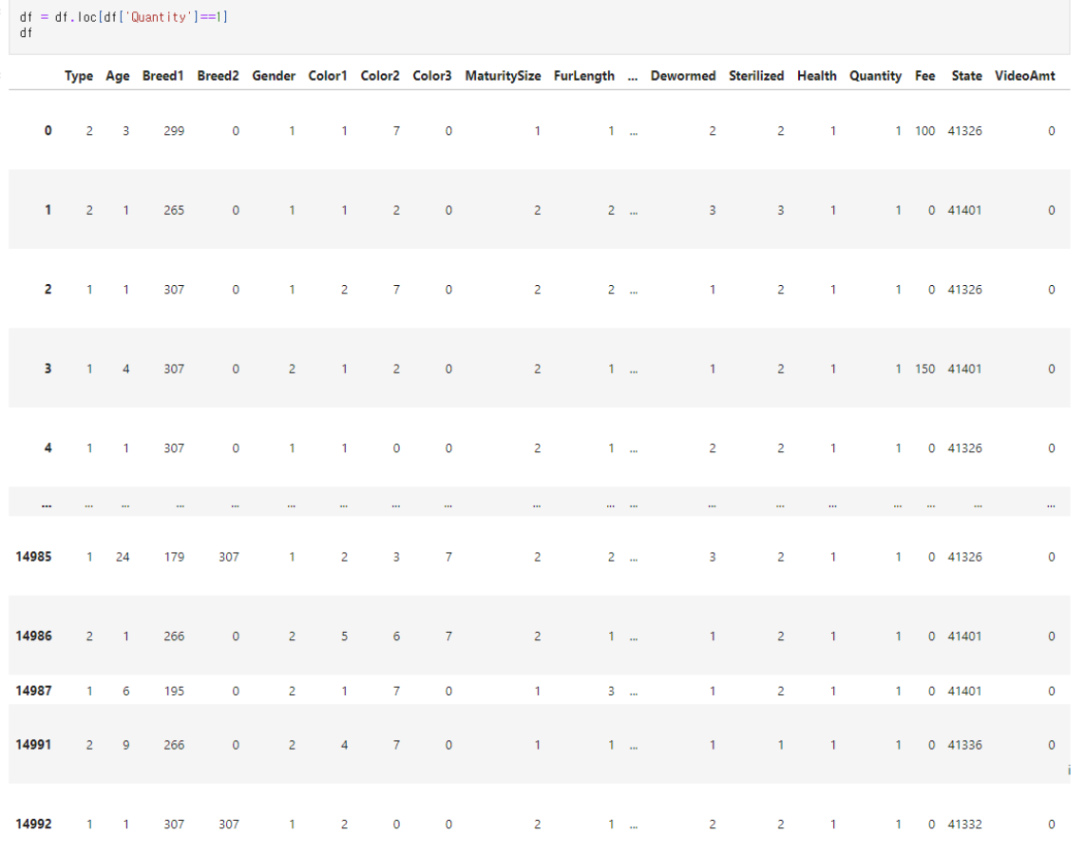
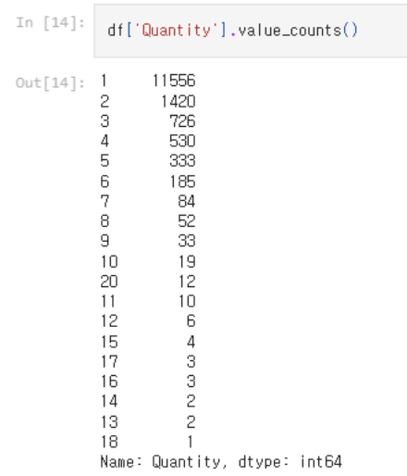


※ ‘Quantity’ 값이 1인 아닌 row 삭제

Slide 12
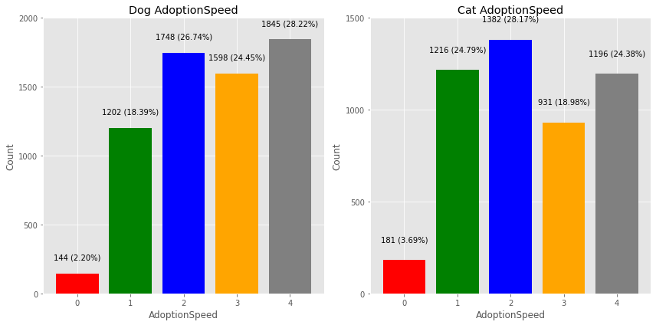
데이터 EDA
AdoptionSpeed 시각화
AdoptionSpeed : 입양속도 (왼쪽: 개, 오른쪽: 고양이)
AdoptionSpeed : 한국 유기동물 보호소의 안락사 기준에 따라 이진분류 진행 (0,1,2 → 0 / 3,4 →1)
※ 0: 바로 입양됨, 1: 입양 속도가 빠름, 2: 입양 속도가 보통, 3: 입양 속도가 느림, 4: 입양되지 않음

Slide 13
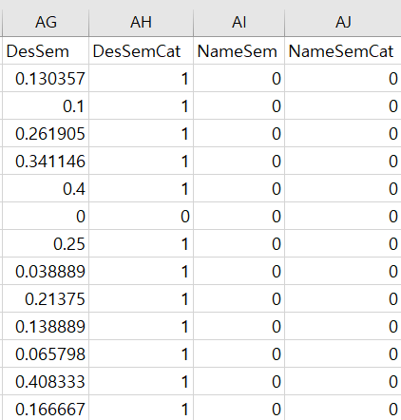
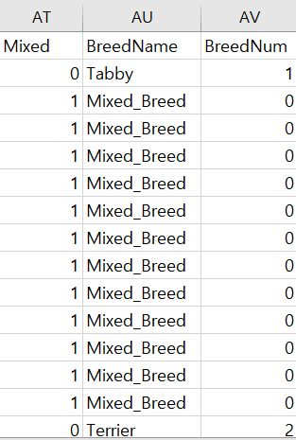
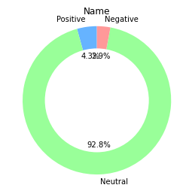
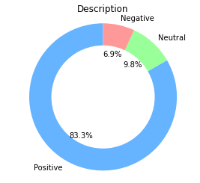
데이터 EDA
Name, Description 처리
↱ 1) NameSem, NameSemCat / NameSem, NameSemCat
↱ 2) Mixed, BreedName, BreedNum
1) NameSem : 'Name'열에 감성분석을 진행해 실수값으로 데이터 처리 / NameSemCat : NameSem 을 카테고리형 으로 변환(1: 긍정, 0: 중립, -1: 부정)
DesSem : Description'열에 감성분석을 진행해 실수값으로 데이터 처리 / DesSemCat : DesSem 을 카테고리형 으로 변환(1: 긍정, 0: 중립, -1: 부정)
2) Mixed, BreedName, BreedNum : 'Breed’ 열을 활용해 잡종과 순종 구분

Slide 14
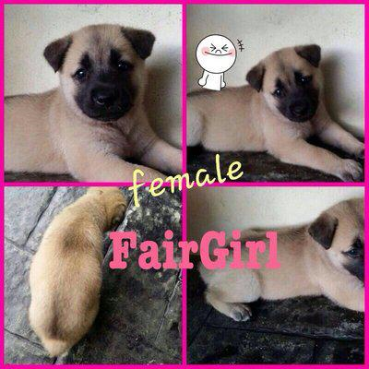
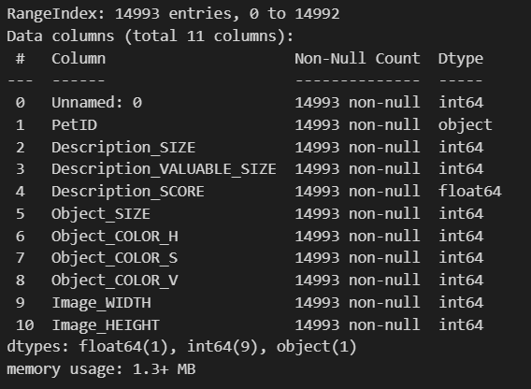
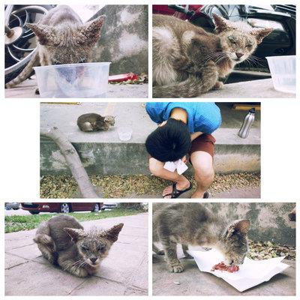
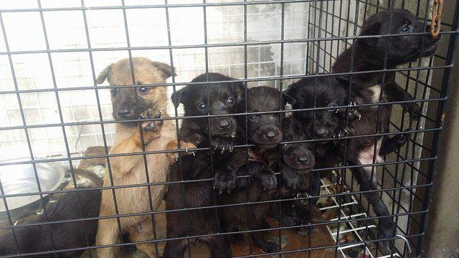
데이터 EDA
MetaData
※ MetaData : 'PhotoAmt’에 양수로 값이 표시되어 있으면 데이터에 사진도 첨부 되어 있음. (해당 row의 Image Data값을 분석하여 metadata로 활용함)

Slide 15



Slide 16
학습 모델
개별 모델 비교
※ 각 모델 별 최적 파라미터 찾아서 수행
MLP
(Multi-Layer Perceptron)
SVM
(Support Vector Machine)
Random Forest
예측 정확도 : 0.532
특징
- MLP는 입력층, 은닉층, 출력층으로 구성된 다층 구조
- 활성화 함수
- 역전파 알고리즘
- MLP는 다양한 종류의 데이터를 다룰 수 있는 유연한 구조를 가지고 있다.
- 충분한 데이터와 적절한 구조로 학습할 경우, 일반화 능력이 뛰어나다
- 대용량 데이터 처리할 수 있는 능력 보유
예측 정확도 : 0.569
특징
- 최대 마진 분류. 이상치(outlier)에 대한 강건성
- 커널 트릭을 사용하여 비선형 문제를 다룰 수 있다
- 서포트 벡터
- 뛰어난 일반화 능력
- 작은 규모의 데이터셋에서 특히 잘 작동한다
- 매개변수 설정에 따라 결과가 크게 달라질 수 있다
다중 클래스 분류 문제에도 적용 가능
예측 정확도 : 0.671
특징
- 여러 개의 결정 트리(Decision Tree)를 조합하여 구성된 앙상블 모델
- 부트스트랩 샘플링(Bootstrap Sampling)을 사용하여 각 결정 트리를 학습
- 랜덤한 특성 선택
- 앙상블 학습과 평균화
- 과적합 방지
- 변수 중요도 추정

Slide 17
학습 모델
개별 모델 비교
※ 각 모델 별 최적 파라미터 찾아서 수행
LightGBM
XGBoost
CatBoost
예측 정확도 : 0.655
특징
- 리프 중심 트리 분할 방법을 사용하여 트리 깊이 최소화
- 빠른 학습속도와 적은 메모리 사용량
- 카테고리형 변수를 자동으로 처리할 수 있는 기능을 제공
- 범주형 변수의 자동변환과 최적 분할
- 뛰어난 예측 성능 및 병렬 컴퓨팅 기법 제공
- Early stopping 기능 내제
예측 정확도 : 0.661
특징
- Gradient Boosting을 사용하여 높은 예측 성능을 제공
- 계산 효율성을 극대화
- 다양한 손실 함수를 지원
- 각 특징의 상대적인 중요도를 추정 가능
- 자체 내장된 교차 검증
- 결손값 자체 처리
- Early stopping 기능 내제
예측 정확도 : 0.660
특징
- 범주형 변수를 자동으로 처리하는 기능을 제공
- 자체적인 자동 특징 선택
- 훈련을 진행하면서 변수의 중요도를 평가하고, 중요도가 낮은 특징들을 자동으로 제거
- 범주형 타깃 변수 지원
- 빠른 훈련 속도
- 다양한 성능 메트릭 지원
- 다중 스레딩을 지원하여 병렬 처리를 수행 가능

Slide 18
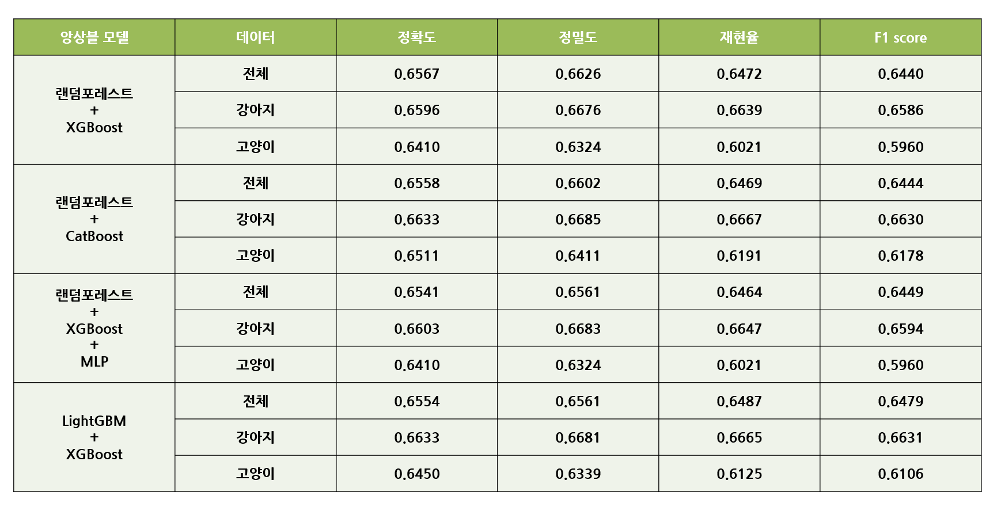
학습 모델
1,2,3,4번 앙상블 모델 비교

Slide 19
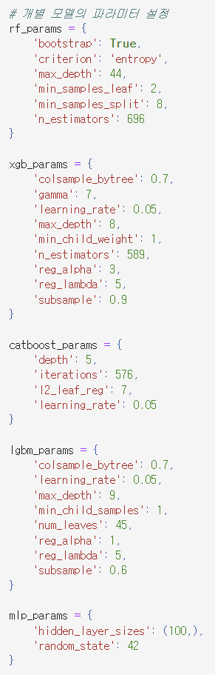
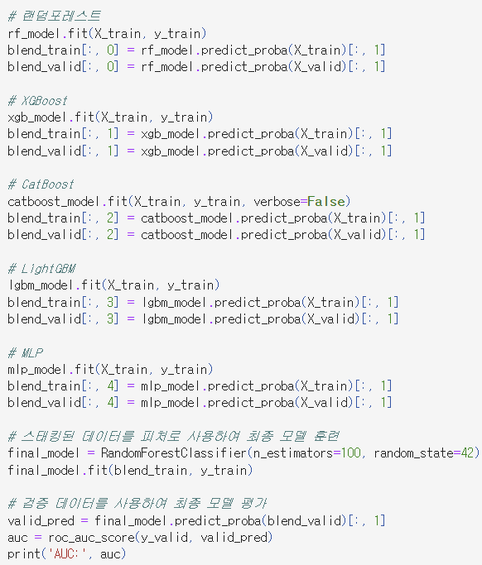
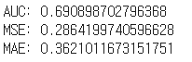
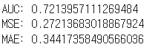
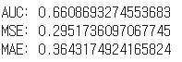
학습 모델
5번 앙상블모델 : 랜덤포레스트, XGBoost, CatBoost, LightGBM
개별 모델 파라미터 지정
랜덤포레스트, XGBoost, CatBoost, LightGBM을 사용해 stacking된 데이터를 feature로 최종모델 훈련
[강아지&고양이 통합 데이터 결과]
[강아지 데이터 결과]
[고양이 데이터 결과]

Slide 20



Slide 21
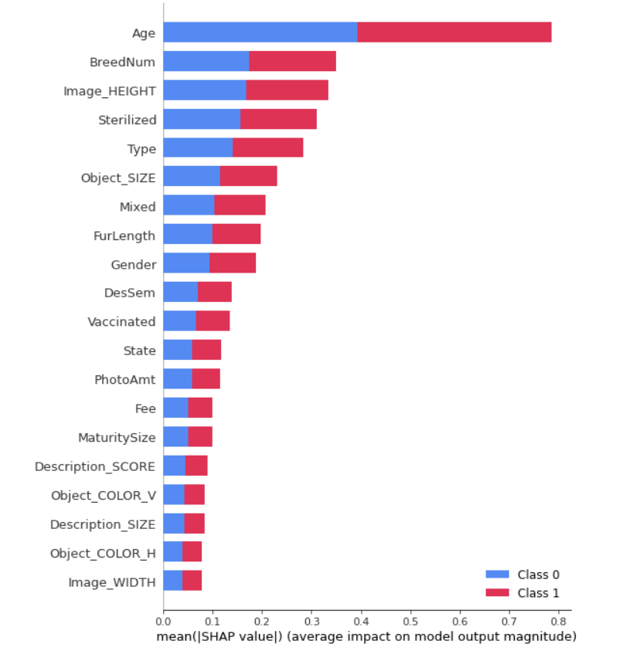
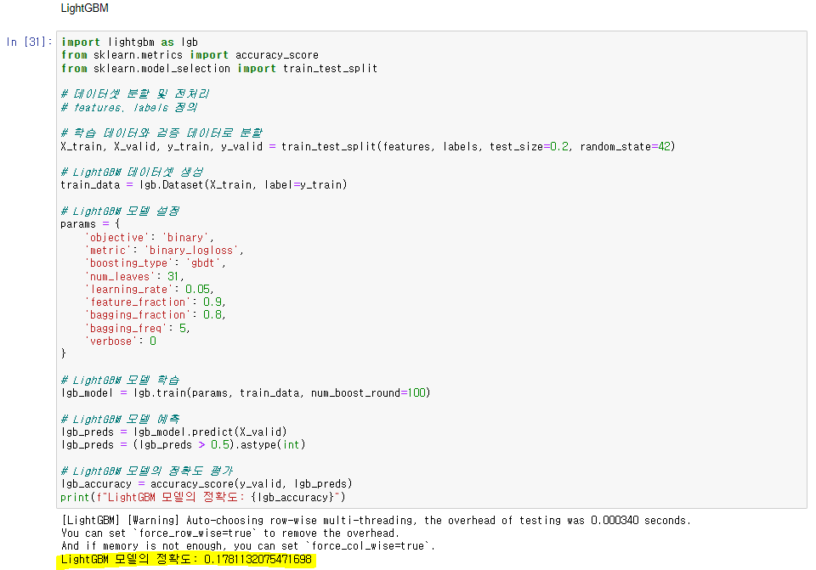
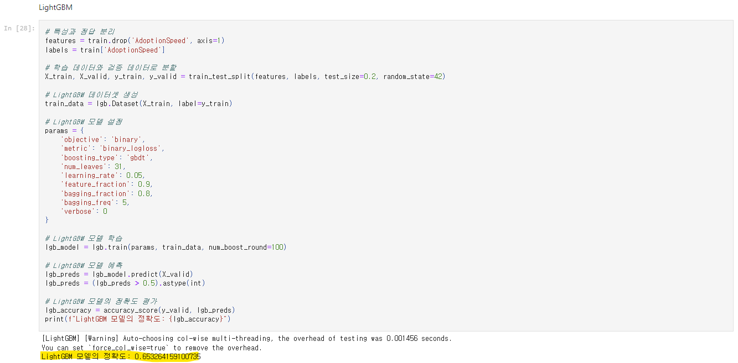
분석 결과
데이터 전처리 전/후 정확도 비교 – 예시)LGBM 모델
[데이터 전처리 전 LightGBM 결과]
[데이터 전처리 후 LightGBM 결과]
예측 정확도 : 0.178
예측 정확도 : 0.653

Slide 22


분석 결과
앙상블 모델
학습데이터
Random Forest
XGBoost
CatBoost
LightGBM
Random Forest 결과
XGBoost 결과
CatBoost 결과
LightGBM 결과
결과
[강아지&고양이 통합 데이터 결과]
[강아지 데이터 결과]

Slide 23

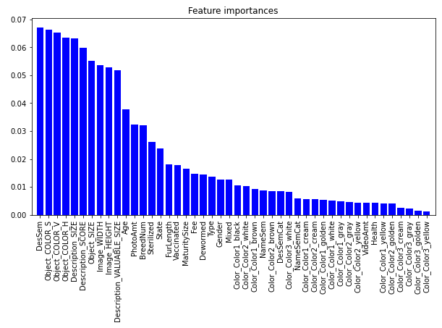
분석 결과
Q) 보호소에서 취할 수 있는 조치가 있을까?
[변수별 중요도(특성 중요도) 결과]

Slide 24
분석 결과
프로젝트 한계
데이터가 범주형 데이터라서 회귀모델을 사용에 어려움이 있었다.
입양 기간을 더 구체적으로 예측하는 결과값이 나왔으면 좋았겠지만, 입양 여부를 O/X 정도로 밖에 예측하지 못했다.
2) 데이터의 양 관련 문제
Type으로 강아지와 고양이를 구분하기 전 데이터가 약 1만4천개이고, 강아지와 고양이를 나눌 경우 데이터의 개수가 더 줄어든다.
사용자의 입양 결정은 복합적인 요소에 따라 영향을 받을 수 있고 따라서 데이터에는 인간의 주관적인 판단 요소가 섞여있기 때문에
다소 불규칙한 특성을 가지고 있다. 따라서 완벽한 예측은 불가능할테지만,
데이터가 조금 더 많았으면 예측 정확도가 높아졌을 것이라고 예상
3) Raw데이터 접근에 대한 어려움
kaggle에 올라온 데이터는 이미 한번 처리가 된 데이터이기 때문에 우리가 원하는대로 변경해 사용하는데 어려움이 있었음.
최대한 현재 데이터에서 수십번의 전처리 과정을 거쳐 의미를 뽑아보고자 했으나 한계가 있었음

Slide 25
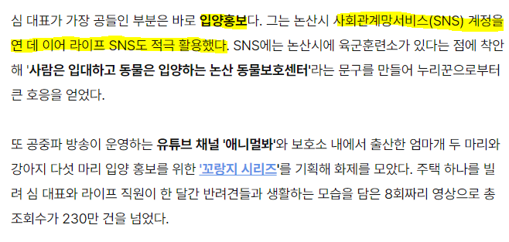
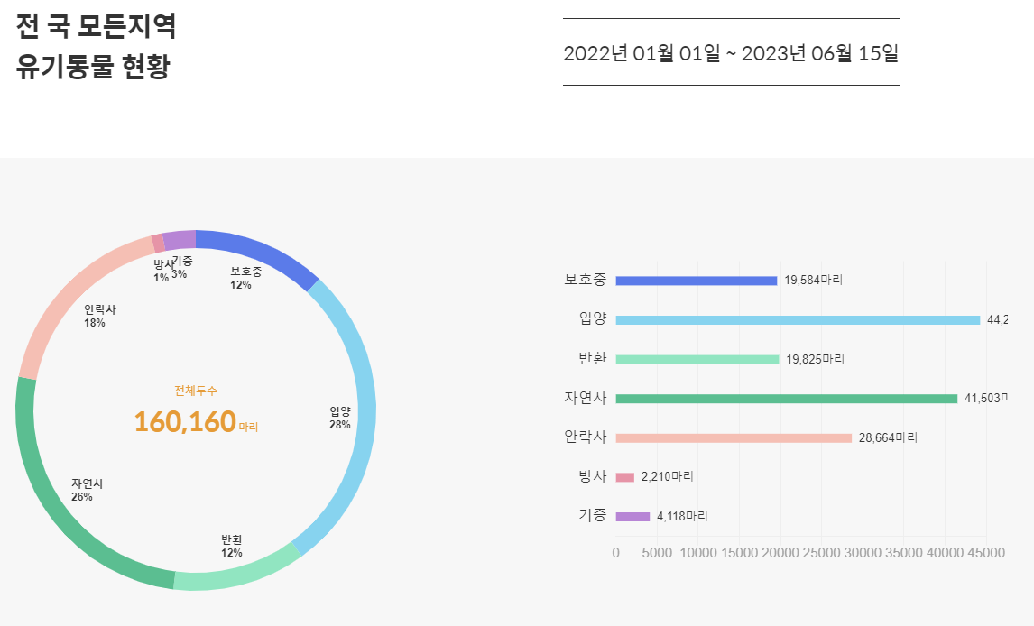
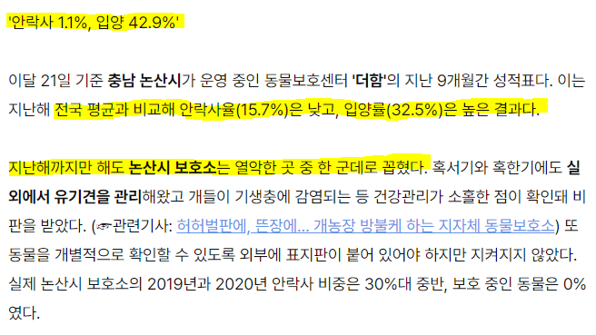
분석 결과
프로젝트 기여점 및 추후 목표
출처 : 포인핸드 사이트
출처 : 무안신문 기사
“보호소에서 작은 노력을 기울이면 유기동물 입양률이 기존에 비해 확연하게 증가한다”

Slide 26

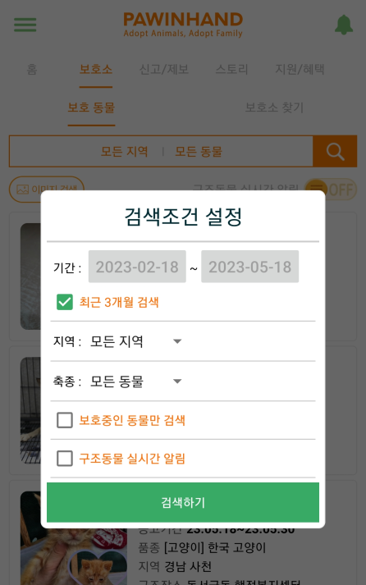
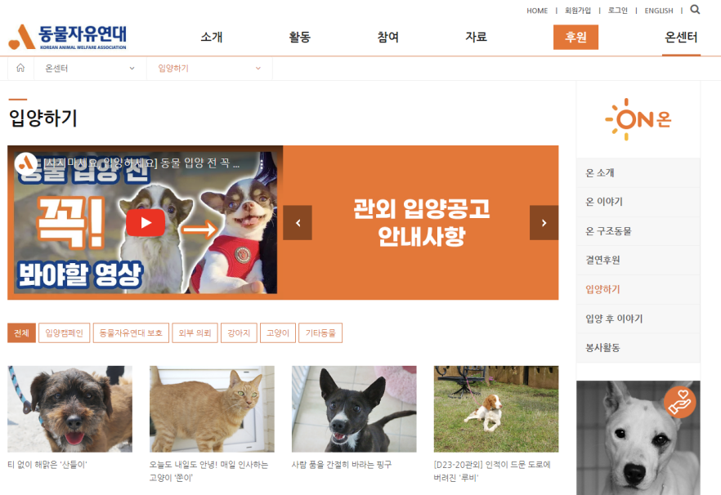
분석 결과
프로젝트 기여점 및 추후 목표
↶ 기존 유기동물 보호센터 입양 신청 방식

Slide 27


